Slide 1
がん登録等の推進に関する法律の概要について
参考資料１
平成２５年１２月 「がん登録等の推進に関する法律」公布
法附則第３条及び第８条のみ施行
平成２７年 ９月 施行令、施行規則公布
施行令附則第３条のみ施行
平成２８年 １月 施行
○病院等が、がんの患者を診断した際に届出
○都道府県を通じて情報を国に集約
○がんの罹患や診療について、詳細な情報を収集
○個人に関する情報を厳格に保護
がんに係る調査研究に活用し、
成果を国民に還元

Slide 2
がん登録推進法の概要 １
○「全国がん登録」：国が国内におけるがんの罹患、診療、転帰等に関する情報をデータベースに記録し、保存すること
○「院内がん登録」：病院において、がん医療の状況を適確に把握するため、当該病院において行われたがんの罹患、診療、転帰等に関する詳細な情報を記録し、保存すること
基本理念
１ 全国がん登録：広範な情報収集により、罹患等の状況をできる
限り正確に把握する
２ 院内がん登録：全国がん登録を通じて必要な情報を確実に得
させ、普及・充実を図る
３ がん対策の充実のため、がんの診療に関する詳細な情報の収集
を図る
４ 民間を含めがんに係る調査研究に活用、その成果を国民に還元
５ がん登録等に係る個人に関する情報を厳格に保護

Slide 3
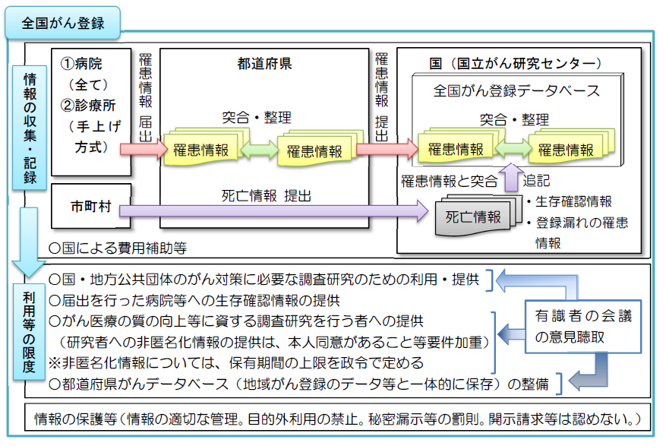
がん登録推進法の概要 ２

Slide 4
がん登録推進法の概要 ３
院内がん登録等の推進
院内がん登録の推進、国によるがん治療情報の収集等のための体制整備
人材の育成
全国がん登録等の事務に従事する人材確保等のための必要な研修等
がん登録等の情報の活用
○国・都道府県等
⇒がん対策の充実、医療機関への情報提供、統計等の公表、
患者等への相談支援
○医療機関
⇒患者等に対する適切な情報提供、がん医療の分析・評価等、
がん医療の質の向上
○がん登録等の情報の提供を受けた研究者
⇒がん医療の質の向上等に貢献
国民への情報提供を充実させ、がん医療の質の向上等を図り、がん対策を科学的知見に基づき実施

Slide 5
国 の 役 割

Slide 6
都道府県の役割

Slide 7
医療機関の役割
全国がん登録への届出（第６条）
→所在地の都道府県へ届出
病院又は次項の規定により指定された診療所（①）（以下この章において「病院等」という。）の管理者は、原発性のがんについて、当該病院等における初回の診断が行われたとき（転移又は再発の段階で当該病院等における初回の診断が行われた場合を含む。）は、厚生労働省令で定める期間内に（②）、その診療の過程で得られた当該原発性のがんに関する次に掲げる情報（以下「届出対象情報」という。）を当該病院等の所在地の都道府県知事に届け出なければならない。
①病院は全て、診療所は手上げして、都道府県知事に指定された診療所
②当該がんの自施設診断日として定める日の翌年末まで
例）診断日が平成２８(２０１６)年１月１０日 届出期限 平成２９(２０１７)年１２月３１日
平成２８(２０１６)年１２月２８日 届出期限 平成２９(２０１７)年１２月３１日
とする
地域がん登録の標準登録票項目とほぼ同じ
Notes:
全国がん登録は各医療機関の所在地の都道府県に届出をすることになっています。これまでの大阪府がん登録と異なり、患者の住所地に関係なく、初回の診断・治療をした患者すべてを、府に届ける。
法や施行令で示された届出期限は府から国への提出締切日となっておりますので、病院等からの届出はもう少し早くお願いすることになります。
項目はほぼ同じです。

Slide 8
届出がなされなかった場合（法第７条関係）
都道府県知事は、病院の管理者が前条第一項の規定に違反した場合において、がんの罹患、診療、転帰等の状況を把握するため特に必要があると認めるときは、当該管理者に対し、期限を定めて当該違反に係る届出対象情報の届出をするよう勧告することができる。
２ 都道府県知事は、前項の規定による勧告を受けた病院の管理者が、同項の期限内にその勧告に従わなかったときは、その旨を公表することができる。

Slide 9
全国がん登録届出項目一覧
No | 項目名 | No | 項目名
1 | 病院等の名称 | 14 | 診断日
2 | 診療録番号 | 15 | 発見経緯
3 | カナ氏名 | 16 | 進展度・治療前
4 | 氏名 | 17 | 進展度・術後病理学的
5 | 性別 | 18 | 外科的治療の有無
6 | 生年月日 | 19 | 鏡視下治療の有無
7 | 診断時住所 | 20 | 内視鏡的治療の有無
8 | 側性 | 21 | 外科的・鏡視下・内視鏡的治療の範囲
9 | 原発部位 | 22 | 放射線療法の有無
10 | 病理診断 | 23 | 化学療法の有無
11 | 診断施設 | 24 | 内分泌療法の有無
12 | 治療施設 | 25 | その他の治療の有無
13 | 診断根拠 | 26 | 死亡日

Slide 10
全国がん登録にかかるＱ＆Ａ（厚労省作成）
Ｑ1 私は登録されたくないのですが・・・。
Ａ1 がん登録推進法によって病院等は届出が義務づけられています。届出については患者さん本人の同意は求められていません。本人の希望によって届出がされたりされなかったりすると日本で発生したがんを漏れなく数えることが出来なくなるためです。同様の理由で患者さん本人が登録の削除を希望されても応じることができません。（法第35条）
Q2 登録についての個別の同意取得は？
A2 ありません。がんの全数把握を目的として実施されるので、全診断症例が登録されます。重複登録を防ぐために個人情報が取得されますが、データベース内で厳格に保護されるのでご安心ください。
Ｑ3 従事者が情報漏洩したときには誰の責任ですか？
Ａ3 全国がん登録情報等の取扱業務に従事する者や、当該業務の委託を受けた者については、がん登録推進法上、秘密保持義務等が課せられており、仮に当該義務に違背した場合、これらの者は、同法に定める罰則の適用を受けます。また、がん登録事業を実施する厚生労働大臣や地方公共団体等についても、当該事業の実施主体として、適正に実施しなければならない責務を有しており、そのような観点から、責任を問われる可能性があるでしょう。
Ｑ4 全国がん登録の届出項目の具体的な内容は公開されますか？
Ａ4 26項目の全国がん登録届出項目が公開されています。 がん登録等の推進に関する法律では、病院又は指定された診療所の管理者が原発性のがんについて、当該病院等における初回の診断が行われたとき、一定の期間内に、その診療の過程で得られた当該原発性のがんに関する情報を当該病院等の所在地の都道府県知事に届け出ることが義務づけられています。（第6条）。
届け出る情報は、がん登録等の推進に関する法律第6条第1項第1号から第9号および施行規則第3条から第6条、第11条から第13条にて定められています。
※出典：厚労省作成全国がん登録届出マニュアル、国立がん研究センターホームページ

